Slide 1
宇宙磁気流体・プラズマシミュレーションセミナー
九州大学 修士1年 田嶋 裕太
2019年8月30日＠千葉大学

Slide 2
所属
九州大学大学院 理学府 物理学専攻
宇宙物理理論研究室 修士1年
研究内容
MHDシミュレーション結果を用いた観測的可視化
目的
自分が直接使うわけではないがMHD計算についても理解を深めるため
今回の成果
1次精度の線形移流方程式をMHD方程式へ拡張
3次のWENO法＋3次のRK法を用いて高次精度化

Slide 3
衝撃波管問題
物理量 | $$0≤x≤0.5$$ | $$0.5<x<1.0$$
$$ρ$$ | 1.0 | 0.125
$$P$$ | 1.0 | 0.1
$$V_{x}$$ | 0.0 | 0.0
$$V_{y}$$ | 0.0 | 0.0
$$V_{z}$$ | 0.0 | 0.0
$$B_{x}$$ | 0.75 | 0.75
$$B_{y}$$ | 1.0 | -1.0
$$B_{Z}$$ | 0.0 | 0.0

Slide 4
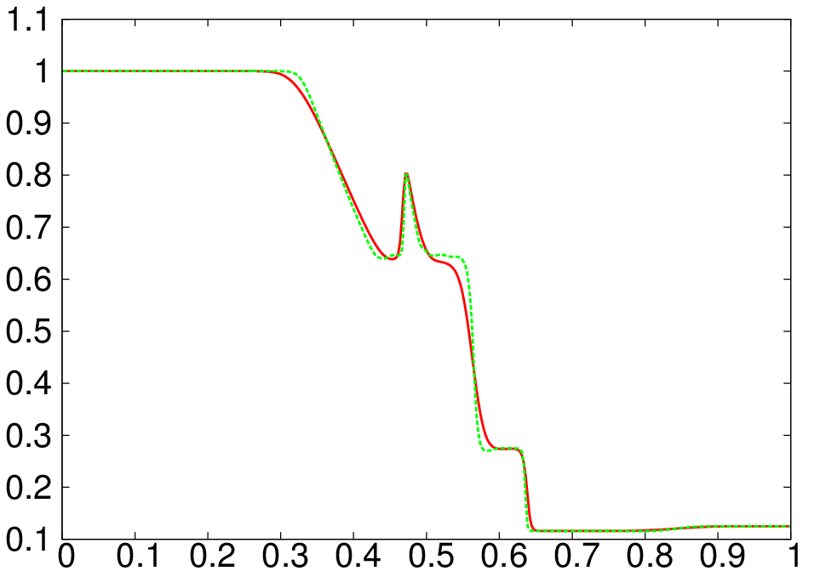
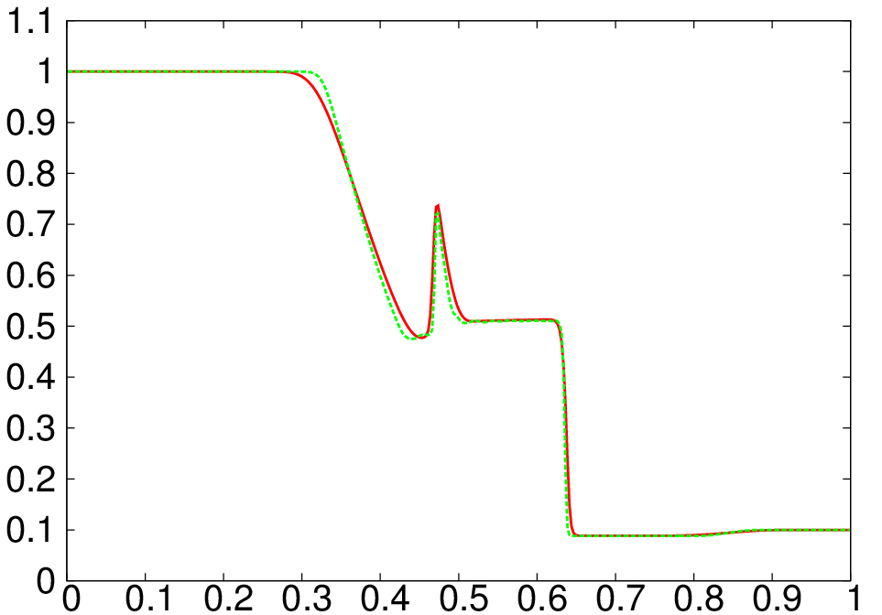
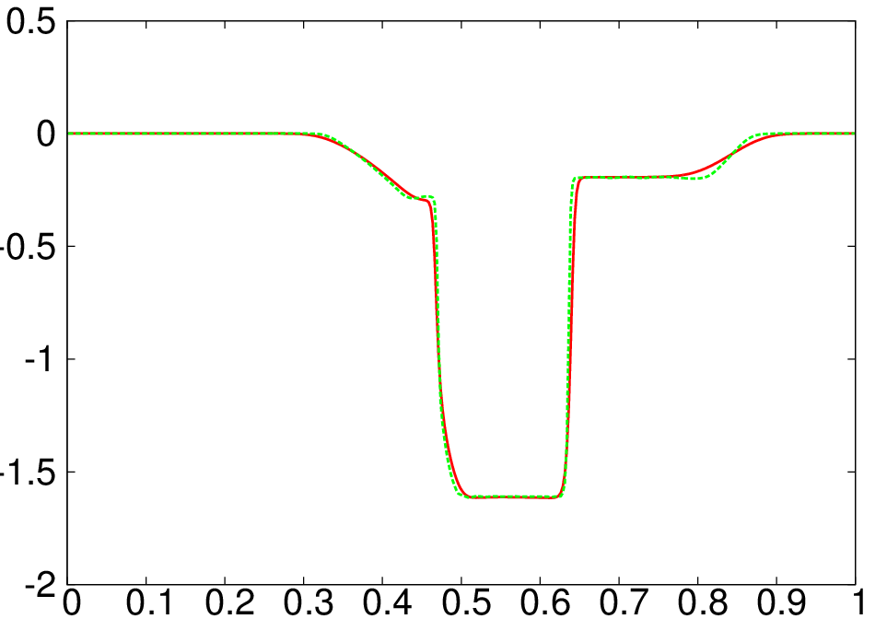
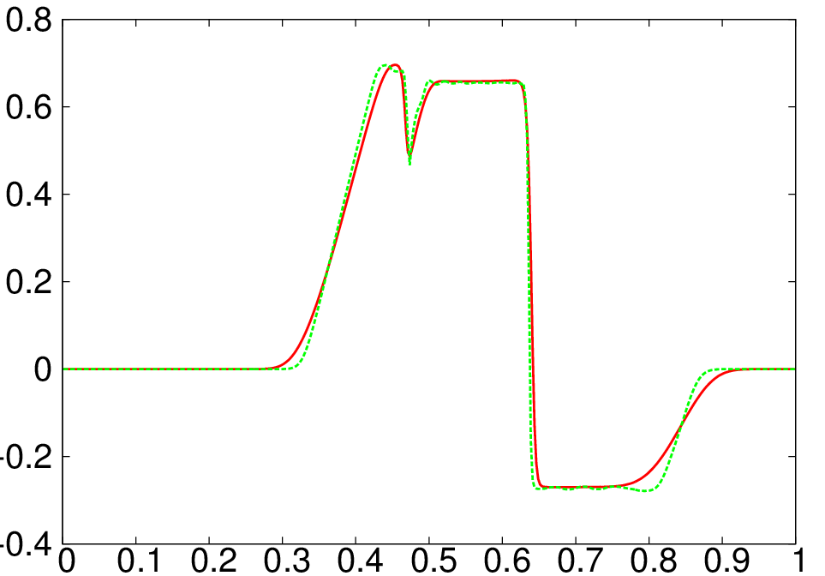
高次精度化
HLLD
N=400 t＝0.1 での各物理量
HLLD+WENO
ρ
P
x
x
$$V_{x}$$
$$V_{y}$$
x
x

Slide 5
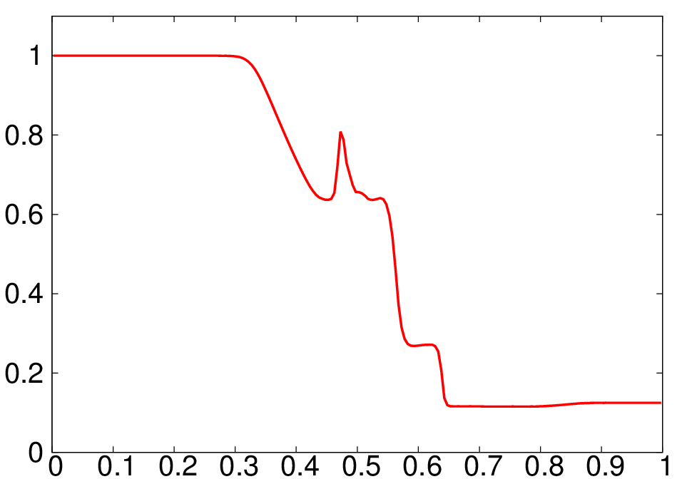
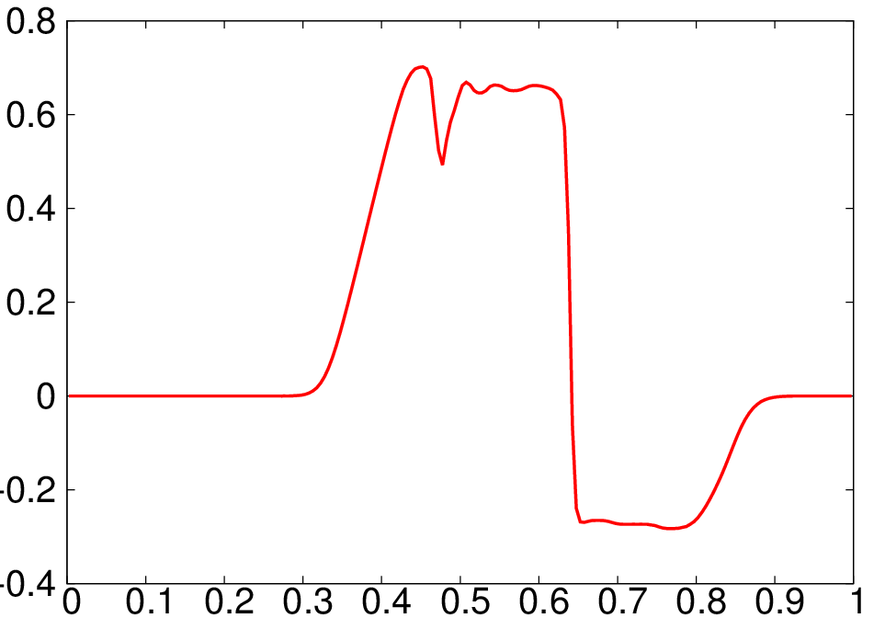
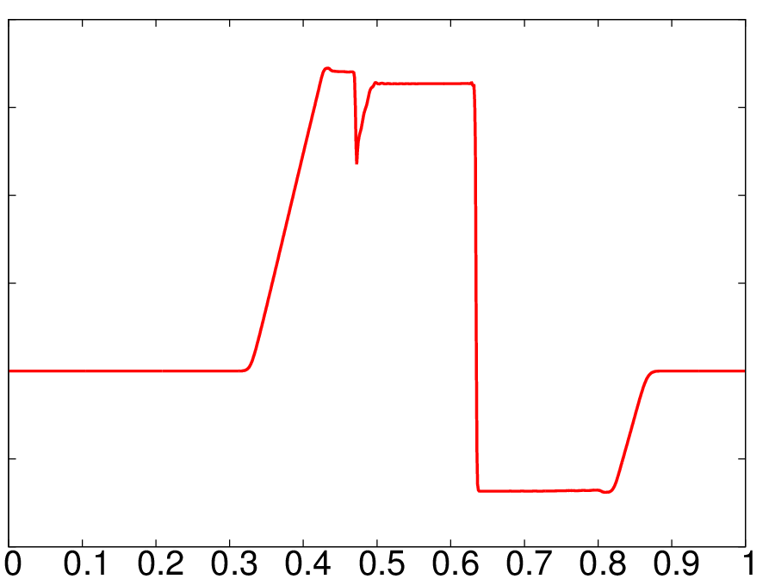
グリッド数による比較
3次のWENO法＋HLLD法
t=0.1
N=200
N=400
N=1000
ρ
x
x
x
$$V_{X}$$
x
x
x

Slide 6
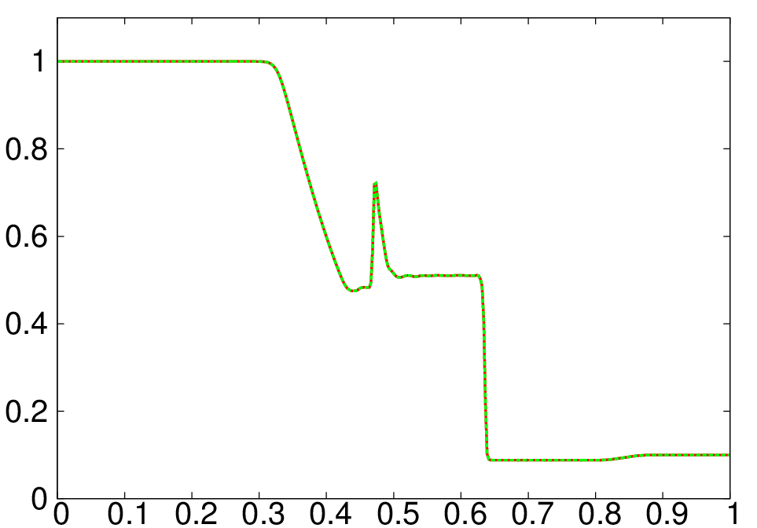
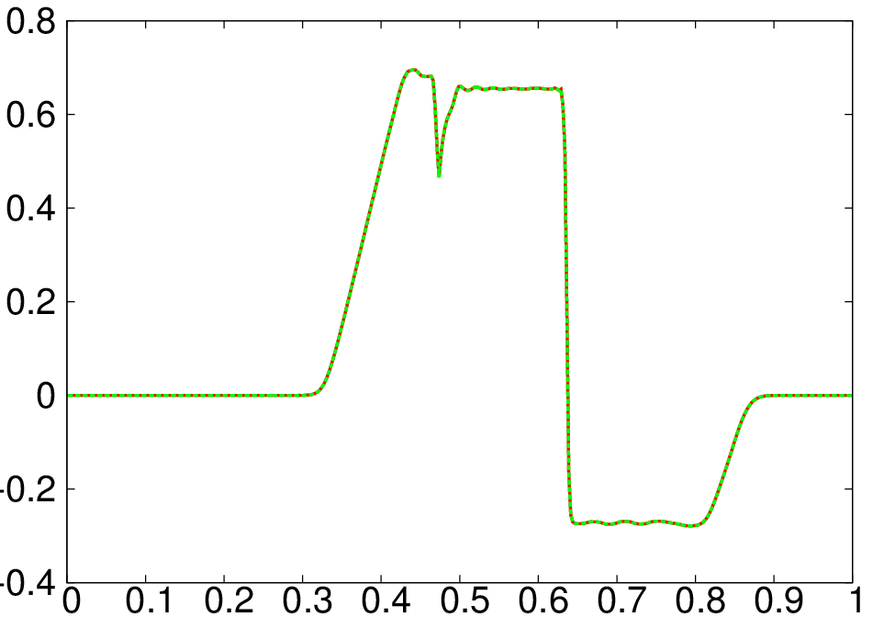
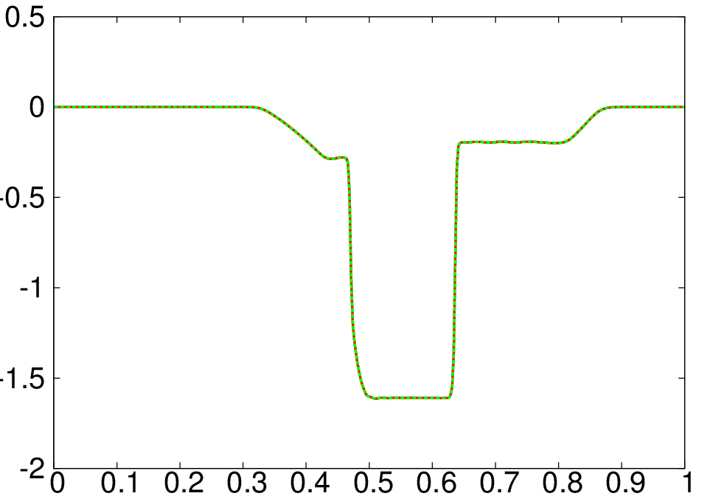
多次元化
HLLD法＋3次のWENO法を2次元化を行った。
$N_{x}=400,N_{y}=1とした時の$1次元コードとの比較
t=0.1
ρ
P
x
x
$$V_{x}$$
$$V_{y}$$
x
x

Slide 8
